Slide 1
Viralidade na internet
Rildo Oliveira
08/08/2024

Slide 2
ROTEIRO DE AULA
OBJETO DO CONHECIMENTO: Viralidade na internet
HABILIDADE:
PCRP03 - Identificar, entender e explicar em que situações o computador pode ou não ser utilizado para solucionar um problema.
EF05HI06 - Comparar o uso de diferentes linguagens e tecnologias no processo de
comunicação e avaliar os significados sociais, políticos e culturais atribuídos a elas.
OBJETIVOS:
Perceber conteúdo gerado por ia nos diversos setores de informação;
Percebendo conteúdo falso na internet.
DA TEORIA À PRÁTICA: Uso de imagens, texto e conceitos para um melhor entendimento do tema abordado.

Slide 3
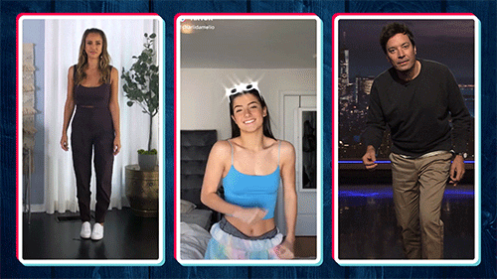
Definição de Viralidade
Viralidade refere-se ao fenômeno pelo qual informações, vídeos, imagens ou qualquer tipo de conteúdo se espalham rapidamente e de forma amplamente replicada entre os usuários da internet.
Esse processo é muitas vezes impulsionado pelo compartilhamento entre indivíduos, especialmente em plataformas de redes sociais.

Slide 4

Os primeiros Virais
A história da viralidade na internet começou na década de 1990, com o advento da World Wide Web. Nos primeiros anos, o e-mail era a principal ferramenta para o compartilhamento de conteúdo virais, como piadas e correntes. Com o surgimento de plataformas de redes sociais como MySpace, Facebook, YouTube e Twitter, o potencial de alcance dos conteúdos virais aumentou exponencialmente.

Slide 5
Importância da Viralidade no Mundo Digital Atual
A viralidade desempenha um papel importante no marketing, na comunicação e na formação de opiniões públicas. Para marcas e empresas, alcançar a viralidade significa não apenas aumentar a visibilidade, mas também a possibilidade de alcançar novos públicos e engajar consumidores de forma significativa e econômica.
51 é uma boa ideia!
Dedicação total a você!
1001 utilidade!
Porque se sujar faz bem!
Feito para você!
Desce redondo!
Te dá asas!!!
A verdadeira maionese.
Não te abandona!
Viver sem fronteiras.

Slide 6
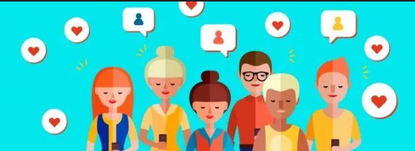
Psicologia do Compartilhamento
Conteúdos que evocam emoções fortes ou que as pessoas acham que serão úteis ou interessantes para os outros tendem a ser compartilhados com mais frequência. A necessidade de autoexpressão e a busca por validação social também são impulsionadores importantes.

Slide 7

Conteúdo Emocionalmente Impactante
Vídeos inspiradores, histórias comoventes e acontecimentos surpreendentes são exemplos de conteúdos que frequentemente se tornam virais devido ao seu impacto emocional. A emoção atua como um catalisador, aumentando o engajamento e a propensão dos indivíduos a compartilhar com suas redes sociais, buscando uma resposta similar de seus pares.

Slide 8
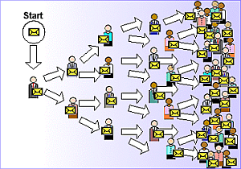
Plataformas e Algoritmos
Algoritmos são projetados para maximizar o engajamento dos usuários, promovendo conteúdos que têm maior probabilidade de serem vistos, curtidos, comentados e compartilhados. Cada plataforma tem seu próprio algoritmo, mas a maioria leva em consideração fatores como a taxa de engajamento inicial, a quantidade de interações e a relevância do conteúdo para os interesses do usuário.

Slide 9
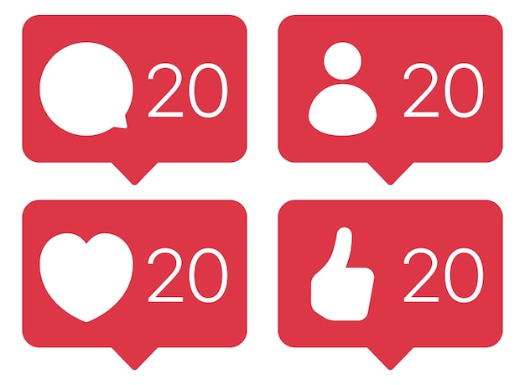
Engajamento e Redes Sociais
O engajamento nas redes sociais é medido por interações como curtidas, comentários, compartilhamentos e visualizações. Conteúdos que geram alto engajamento são promovidos mais amplamente pelos algoritmos das plataformas. Engajamento não apenas amplifica o alcance do conteúdo, mas também cria uma sensação de comunidade e diálogo em torno do tema.

Slide 10
Geração de Conteúdo por IA
Modelos de IA, como GPT-4, são treinados em vastos conjuntos de dados para produzir conteúdo coerente e relevante em diversos contextos. Essa tecnologia permite a criação rápida e escalável de conteúdo, desde artigos de notícias até postagens em redes sociais e campanhas publicitárias.

Slide 11
Exemplos de Conteúdo Viral Criado por IA
Conteúdos virais criados por IA podem variar desde textos e artigos até vídeos e memes. Por exemplo, plataformas de notícias utilizam IA para gerar artigos sobre eventos atuais em tempo real. No YouTube, IA é usada para criar resumos automáticos de vídeos ou gerar conteúdo de entretenimento, como animações e músicas.

Slide 12
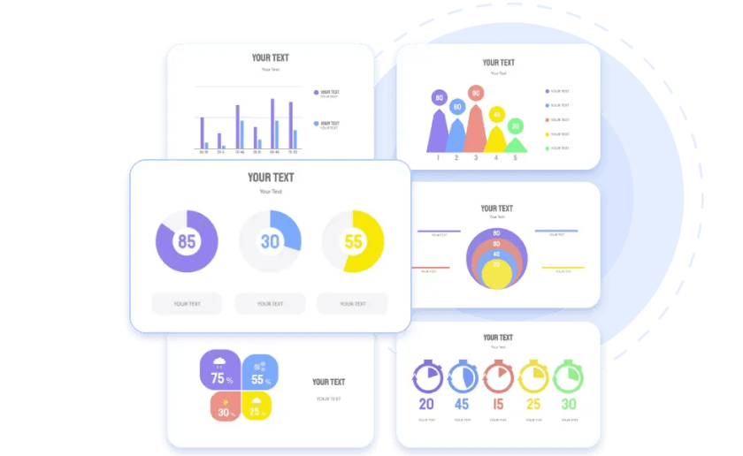
Vídeos e Imagens
IA pode gerar animações, vídeos promocionais e até mesmo trailers de filmes com pouco ou nenhum envolvimento humano. A criação de imagens também inclui a geração de arte digital, memes e infográficos, que são rapidamente compartilháveis e podem atrair grande atenção nas redes sociais.

Slide 13
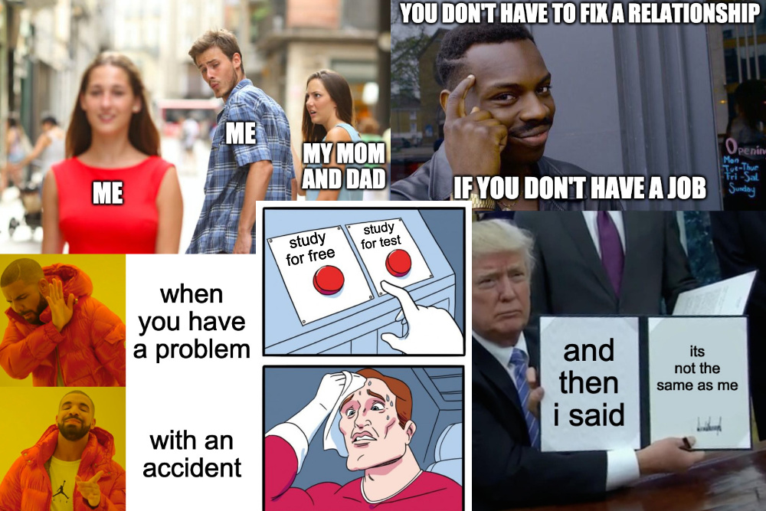
Memes e Postagens em Redes Sociais
Esses memes gerados por IA são muitas vezes indistinguíveis dos criados por humanos e podem se espalhar rapidamente nas plataformas de redes sociais devido à sua capacidade de capturar o usuário, provocando risos e engajamento instantâneo.

Slide 14

Conteúdo Fake
Conteúdo falso refere-se a informações que são intencionalmente criadas para enganar, manipular ou induzir o público a acreditar em algo que não é verdade. Isso pode incluir notícias fabricadas, vídeos alterados, imagens manipuladas e textos enganosos.

Slide 15

Conteúdo Fake
O conteúdo falso é frequentemente disseminado para influenciar opiniões públicas, promover agendas políticas ou simplesmente gerar lucro através de cliques e compartilhamentos. A detecção e a prevenção de conteúdo falso são desafios significativos no ambiente digital atual, onde a velocidade e o alcance da informação são amplificados pelas redes sociais e outras plataformas online.

Slide 16

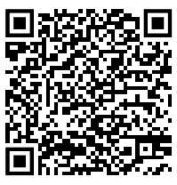
Notícias Falsas (Fake News)
As notícias falsas são artigos ou reportagens que são deliberadamente fabricadas para enganar. Elas frequentemente imitam o estilo de notícias legítimas para parecerem convincentes. A intenção por trás das fake news pode variar desde manipular opiniões políticas até gerar cliques em sites de anúncios.
Pessoas espalharam nas redes sociais informações falsas sobre a boxeadora argelina Imane Khelif, questionando sua sexualidade.

Slide 17
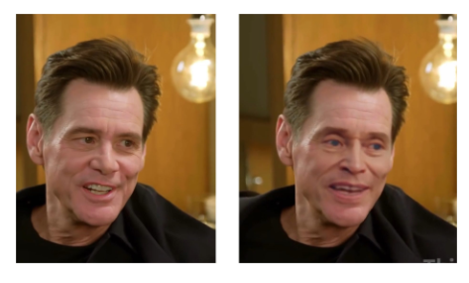
Deepfakes
Deepfakes são vídeos ou áudios falsificados que utilizam IA para criar representações realistas de pessoas dizendo ou fazendo coisas que nunca aconteceram. Essa tecnologia pode ser usada para criar conteúdo incrivelmente convincente, tornando difícil distinguir o real do falso.

Slide 18
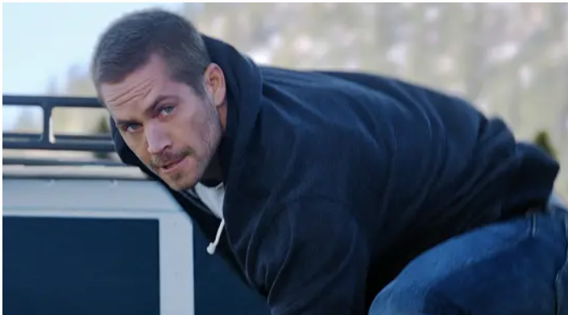
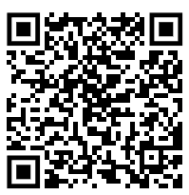
Deepfakes
Embora Deepfakes possam ter aplicações legítimas, como na indústria do entretenimento, eles também podem ser usados para fins nefastos, como difamação, fraude ou manipulação política. A crescente sofisticação dessa tecnologia torna a detecção de Deepfakes um desafio contínuo para pesquisadores e reguladores.
Paul Walker apareceu na tela na pele do agente Brian O'Conner, no filme Velozes e Furiosos 7.

Slide 19
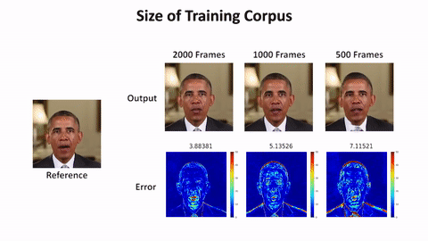
Técnicas de IA para Detectar Conteúdo Falso
Algoritmos de machine learning podem ser treinados para identificar padrões e sinais comuns em fake news, como a análise de fontes, estilo de escrita e metadados.

Slide 20

Ferramentas de Verificação de Fatos
Ferramentas de verificação de fatos automatizadas utilizam IA para analisar e comparar informações com bancos de dados de fontes confiáveis. Essas ferramentas podem verificar a autenticidade de declarações, imagens e vídeos em tempo real, fornecendo aos usuários indicações claras sobre a veracidade do conteúdo.

Slide 21

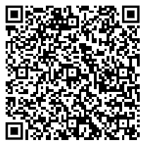
Ferramentas de Verificação de Fatos
Plataformas como FactCheck.org, PolitiFact e Snopes empregam IA para melhorar a precisão e a eficiência de suas análises. Além disso, algumas redes sociais integraram ferramentas de verificação diretamente em suas plataformas, permitindo que os usuários verifiquem a credibilidade de conteúdos antes de compartilhá-los.

Slide 22
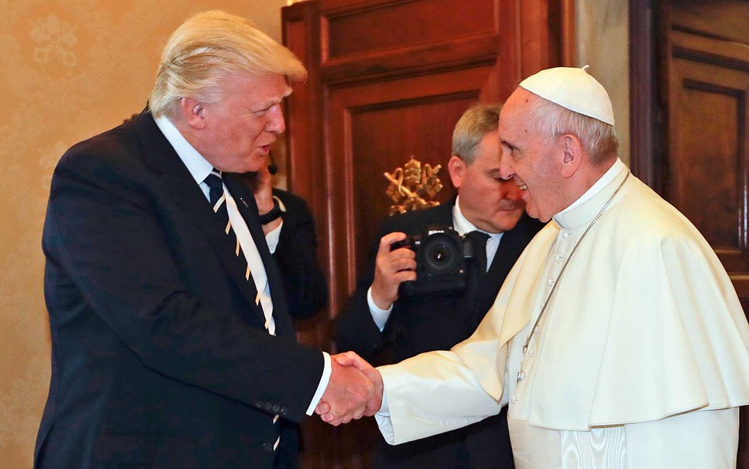
Exemplos de Notícias Falsas
Um exemplo marcante de notícias falsas é a história fabricada de que o Papa Francisco havia endossado Donald Trump para presidente dos EUA em 2016. Esta notícia falsa foi amplamente compartilhada nas redes sociais, influenciando a percepção pública durante um período eleitoral crítico.

Slide 23

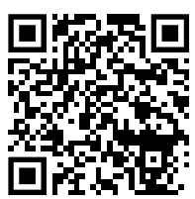
Exemplos de Notícias Falsas
Outro exemplo é a falsa alegação de que a vacina MMR causa autismo, uma desinformação que teve consequências graves na saúde pública, levando à diminuição das taxas de vacinação e ao ressurgimento de doenças preveníveis.
OMS vê ‘tragédia’ em aumento de 400% nos casos de sarampo na Europa

Slide 24

Educação e Alfabetização Digital
A educação e a alfabetização digital são fundamentais para capacitar os indivíduos a navegar de forma crítica no ambiente online. Programas de alfabetização digital ensinam habilidades essenciais, como a verificação de fontes, a análise crítica de informações e o reconhecimento de desinformação.

Slide 25

Integração de Ferramentas de Verificação em Redes Sociais
A integração de ferramentas de verificação de fatos em redes sociais é uma estratégia eficaz para combater a disseminação de desinformação. Plataformas como Facebook e Twitter têm implementado sistemas que sinalizam conteúdo suspeito e fornecem links para verificações de fatos.

Slide 26
Políticas e Regulamentações
Políticas e regulamentações desempenham um papel importante na manutenção da integridade da informação online. Governos e organizações internacionais estão desenvolvendo estruturas legais para abordar a desinformação, exigir transparência das plataformas digitais e proteger a privacidade dos usuários.

Slide 27
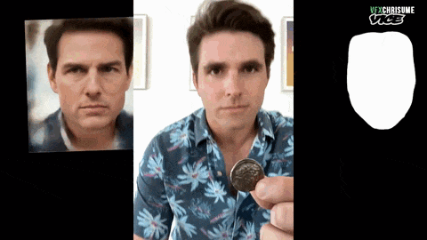
Tendências e Previsões
As tendências e previsões para a viralidade e o conteúdo gerado por IA indicam um aumento contínuo na sofisticação e ubiquidade dessas tecnologias. Espera-se que a IA se torne ainda mais integrada na criação de conteúdo, com modelos avançados produzindo textos, vídeos e imagens indistinguíveis daqueles criados por humanos.

Slide 28
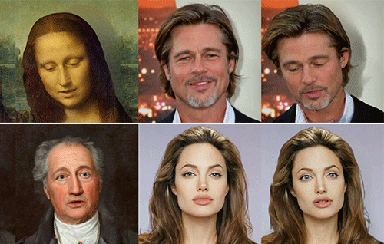
Tendências e Previsões
A personalização será uma tendência chave, com conteúdo gerado sob medida para audiências específicas. Além disso, a regulamentação e a ética da IA continuarão a evoluir, com maior ênfase na transparência e na responsabilidade.

Slide 29
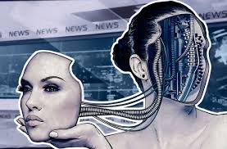
Tendências e Previsões
O futuro também verá avanços na detecção de deepfake e desinformação, utilizando IA para proteger a integridade da informação.

Slide 30
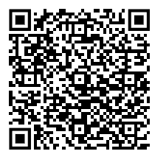
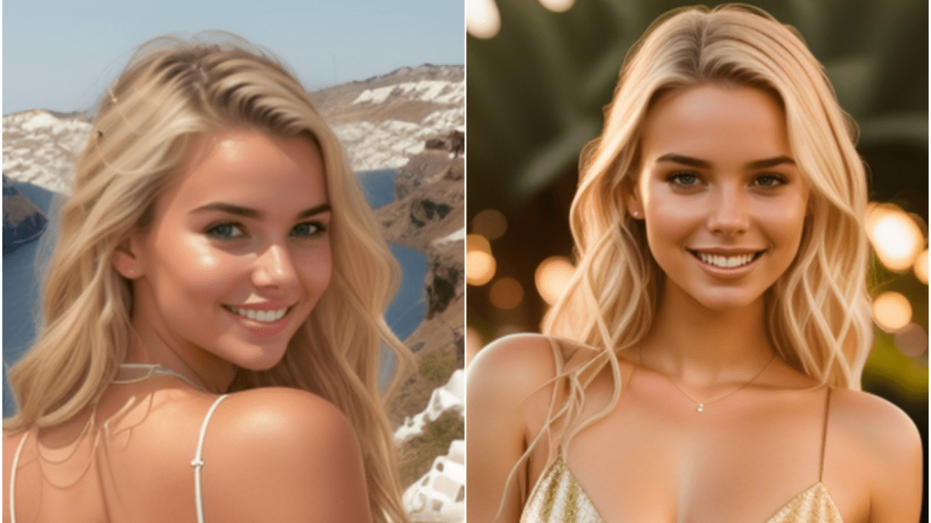
Inovações Tecnológicas
Inovações tecnológicas continuarão a impulsionar a viralidade e a criação de conteúdo por IA. Desenvolvimentos em redes neurais profundas, permitirão a criação de conteúdos cada vez mais realistas e envolventes.
Influencer Milla Sofia, criada por inteligência artificial é alvo de comentários machistas em redes sociais

Slide 31
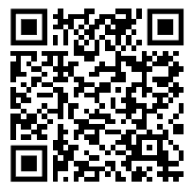
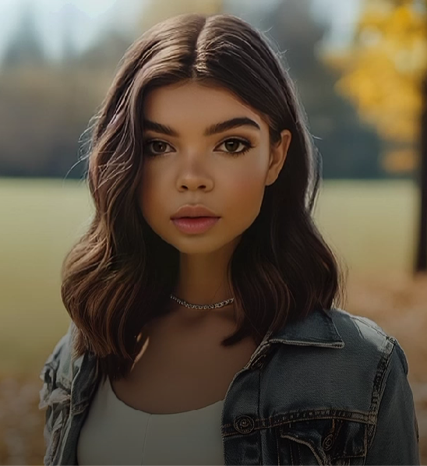
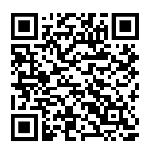
Mundo virtual se mistura ao real
Cantora Anna Indiana lança seu novo single e já planeja uma turnê internacional
Primeira artista gerada por ia lança música.

Slide 32
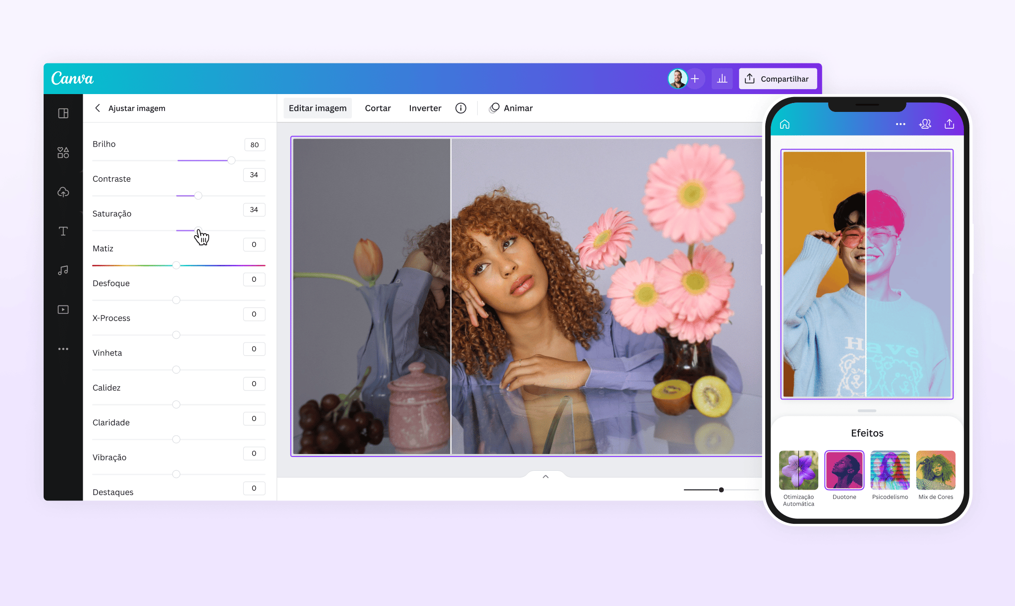
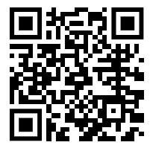
Inovações Tecnológicas
Ferramentas de edição de vídeo e imagem baseadas em IA tornarão mais fácil para os criadores de conteúdo produzir materiais de alta qualidade rapidamente.

Slide 33
Referências Bibliográficas
PARISER, Eli. The Filter Bubble: What the Internet Is Hiding from You. Penguin Books, 2011.
WITNESS. Parte 1: o estado das fake news brasileiras em 2019. Disponível em: https://www.witness.org/. Acesso em: 3 ago. 2024.
G1. Fato ou Fake: Como os criadores de fake news tentam enganar você? Disponível em: https://g1.globo.com/. Acesso em: 3 ago. 2024.
ESET. Cuidado com as fake news: como identificar a desinformação na Internet. Disponível em: https://www.eset.com/. Acesso em: 3 ago. 2024.

